Slide 1

第七章 转录组学数据分析初步
Chapter 7 Transcriptomics Data Analysis & Visualization
《实验设计与数据处理》（AI 融合实战版）
主讲：肖俊松 副教授 | 邮箱：xiaojs@th.btbu.edu.cn

Slide 2
本章内容
1 表达矩阵标准化尺度 (TPM vs FPKM)
2 为什么两万个基因必须做 FDR 多重校正？
3 差异表达双阈值与防重叠标签火山图
4 按行 Z-score 标准化的双向层次聚类热图
5 超几何分布检验与 GO/KEGG 富集气泡图
6 SCI 论文复合图版代码化拼排 (Figure 1)

Slide 3
1. 差异表达分析与火山图绘制
Differential Expression & Volcano Plot
TPM 跨样本标准化尺度、Benjamini-Hochberg FDR 校正与防重叠标签火山图

Slide 4
1.1 转录组三大核心统计逻辑：TPM、log2FC 与 FDR 校正
表达量尺度：为什么首选 TPM（Transcripts Per Million）？
  消除双重偏倚：同时消除了“基因长度（长基因落入片段多）”和“测序总深度”的干扰
  跨样本总和恒定：每个样本中所有基因的 TPM 总和恒等于 10^6，不同样本间可直接公平对比相对丰度
差异基因（DEG）黄金双阈值：|log2FC| ≥ 1.0 且 FDR < 0.05
  为什么倍数变化要取 log2(FC)？上调2倍是 log2(2)=+1.0，下调一半(0.5倍)是 log2(0.5)=-1.0，在火山图横轴左右完美对称！
  为什么严禁用原始 p 值？测 20,000 个基因若按 p<0.05 筛，纯靠运气会冒出 20000×0.05 = 1000 个假阳性基因！
  Benjamini-Hochberg (FDR) 校正：将假发现率严格控制在 5% 以内，纵轴取 -log10(FDR)，越显著点飞得越高
【科研避坑与规范提示】火山图颜值分水岭：千万不要让靶基因名字叠成黑疙瘩！调用 adjustText 或错位引线标注 Top 10 明星靶基因！

Slide 5
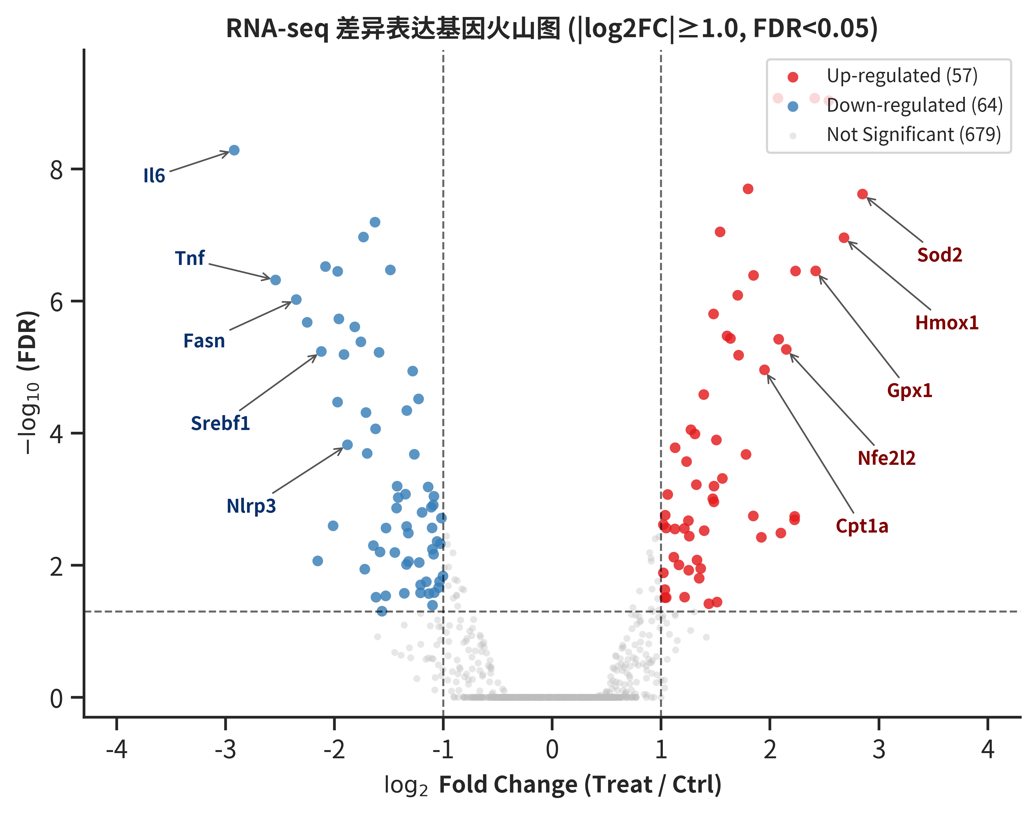
1.2 茶多酚干预高脂小鼠肝脏 RNA-seq 差异表达火山图
配套数据 ch7_sec1_deg_volcano.csv：
共筛出显著上调基因 61 个（珊瑚红，log2FC≥1 且 FDR<0.05）、显著下调基因 60 个（深海蓝，log2FC≤-1 且 FDR<0.05）
明星靶基因生物学解读：
抗氧化与脂质β氧化关键基因（Sod2, Hmox1, Gpx1, Nfe2l2, Cpt1a）显著上调；促炎与脂质合成基因（Il6, Tnf, Fasn, Srebf1）显著下调！

Slide 6
2. 组学聚类热图与功能富集气泡图
Complex Heatmap & GO/KEGG Bubble Plot
按行 Z-score 标准化双向层次聚类热图与超几何分布检验四维富集气泡图

Slide 7
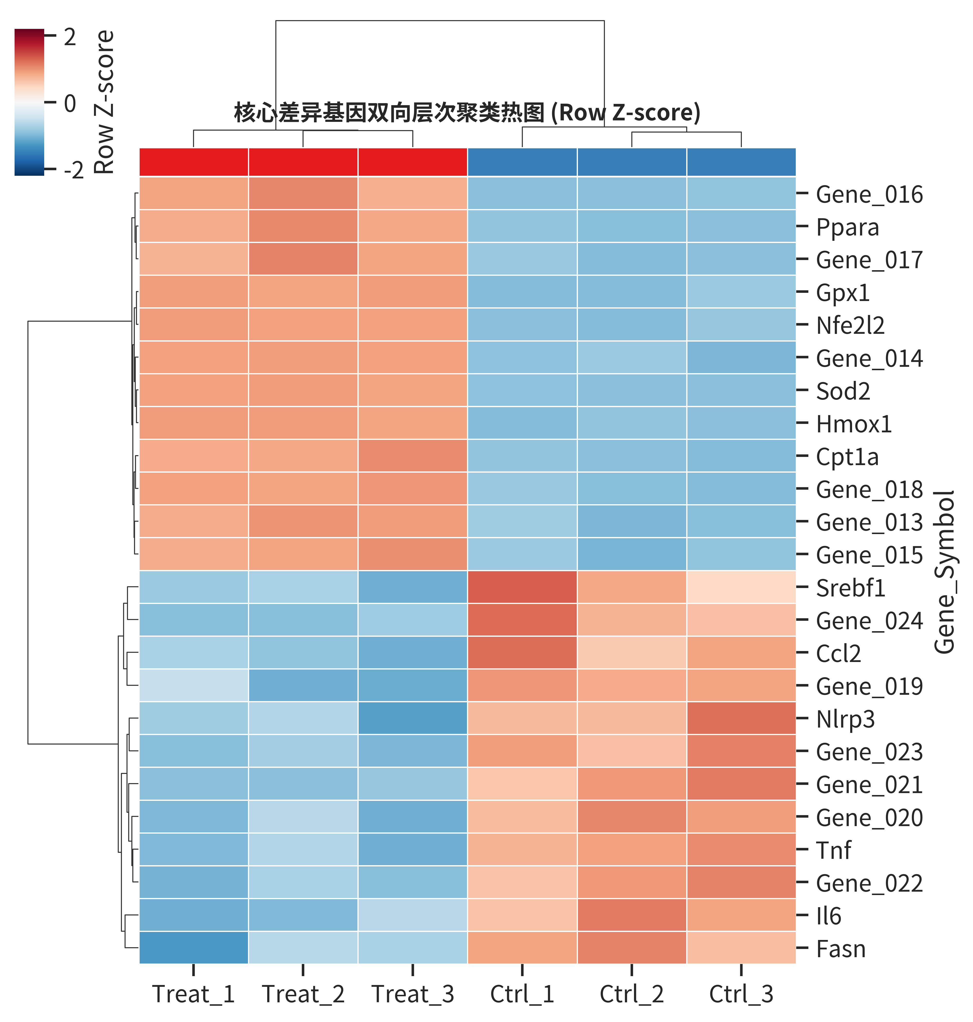
2.1 核心差异基因双向层次聚类热图（Row Z-score 标准化）
为什么画热图必须设 z_score=0（按行标准化）？：
若直接画原始 TPM，高丰度管家基因会把颜色条撑满，导致关键转录因子全黑；按行算 Z-score 后，每个基因在自身内部比高低（红高蓝低）！
怎么看顶部样本聚类树检查实验质量？：
Ctrl_1~3（蓝色色条）天然聚在左侧一支，Treat_1~3（红色色条）天然聚在右侧一支，证明组内生物学重复极佳、无混样污染！

Slide 8
3. SCI 论文复合图版代码化拼排
Publication-Ready Multi-Panel Figure Assembly
告别 PPT/PS 手工拖拽字号失真，基于 GridSpec 一键输出 600 DPI 整版 Figure 1

Slide 9
3.1 Figure 1 (Panel A+B+C) 代码化拼排：提示词与代码实现
Trae AI 结构化提示词 (Prompt 四要素)
【角色设定】：Cell / Nature 子刊级别的生物信息学图表出版排版专家。
【数据输入】：联动读取火山图数据 ch7_sec1、表达矩阵 ch7_sec2_heatmap 与富集表 ch7_sec2_kegg。
【分析逻辑】：调用 matplotlib.gridspec.GridSpec(1, 3) 锁定三联画布比例，依次绘制火山图(A)、热图(B)与富集气泡图(C)。
【输出要求】：在各子图左上角固定相对坐标处添加 17pt 粗体 A/B/C 标号，开启 pdf.fonttype=42 导出 600 DPI 出版级大图。
权威统计包核心代码与参数详解
import matplotlib.gridspec as gridspec
# 1. 创建 1 行 3 列的高精度网格画布，精细控制三幅子图的宽度比例与间距
fig = plt.figure(figsize=(15.5, 5.6), dpi=150)
gs = gridspec.GridSpec(1, 3, width_ratios=[1.15, 0.95, 1.15], wspace=0.38)
# 2. 依次在 gs[0], gs[1], gs[2] 上绘制火山图、Row Z-score热图与KEGG四维气泡图
ax_a, ax_b, ax_c = fig.add_subplot(gs[0]), fig.add_subplot(gs[1]), fig.add_subplot(gs[2])
# 3. 在每个子图左上角 (transform=ax.transAxes) 自动打上整齐划一的粗体 A, B, C 标号
ax_a.text(-0.16, 1.06, 'A', transform=ax_a.transAxes, fontsize=17, fontweight='bold')
plt.savefig('scripts/ch7_sec3_figure1_panel.png', dpi=600, bbox_inches='tight')
【零基础核心参数解读】气泡图四维信息读法：Y轴看通路名称，X轴看富集因子(Rich Factor)，气泡大小看差异基因个数(Gene Count)，气泡颜色看 -log10(FDR)！

Slide 10
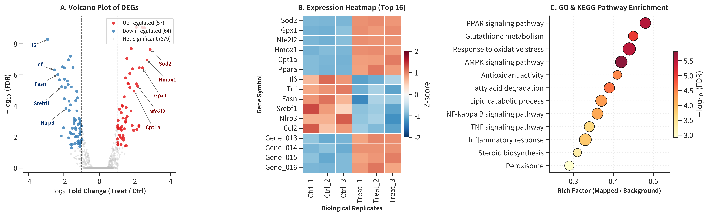
3.2 代码化一键输出的 SCI 论文整版 Figure 1 (Panel A + B + C)
整版叙事逻辑闭环：Panel A 全局展示茶多酚调控的121个差异基因与靶点 -> Panel B 验证6个样本组内重复性与共表达模块 -> Panel C 揭示激活 AMPK/PPAR 与谷胱甘肽通路！

Slide 11
本章小结与课后实战作业
核心知识点复盘
  筛选准则：TPM 标准化消除长度与深度偏倚；必须同时满足 |log2FC| ≥ 1.0 且 BH 校正后 FDR < 0.05
  三大生信必会图：防重叠标签火山图（看全局显著靶点）、Row Z-score 双向聚类热图（看重复性与表达模式）、四维富集气泡图（看上下游通路）
  代码化拼图：使用 GridSpec 统一字号、线宽与 A/B/C 标号，设置 pdf.fonttype=42 与 600 DPI 直接满足顶刊投稿要求
课后上机实战作业（数据位于 data/ 文件夹）
  作业 1：读取 ch7_hw_sec1_volcano.csv，完成 FDR 校验并绘制标注 Top 8 靶基因的防重叠火山图
  作业 2：读取 ch7_hw_sec2_heatmap.csv 与 ch7_hw_sec2_kegg.csv，分别绘制行标准化双向聚类热图与 KEGG 气泡图
  作业 3：将上述三幅图用 GridSpec 拼装为整版 Figure 1 Panel (A+B+C) 并撰写 200 字机制图注
【科研避坑与规范提示】切记：基因总数超过 50 行时，热图切勿强行打印所有基因名称以免字迹重叠，应只展示 Top 20~30 核心基因！

